Slide 1
VÄYLÄVIRASTO
Ratatoimitus
Tasoristeysturvallisuuden parantaminen välillä Halluajärvi-Horsma, simo
Aloituskokous 16.12.2025

Slide 2
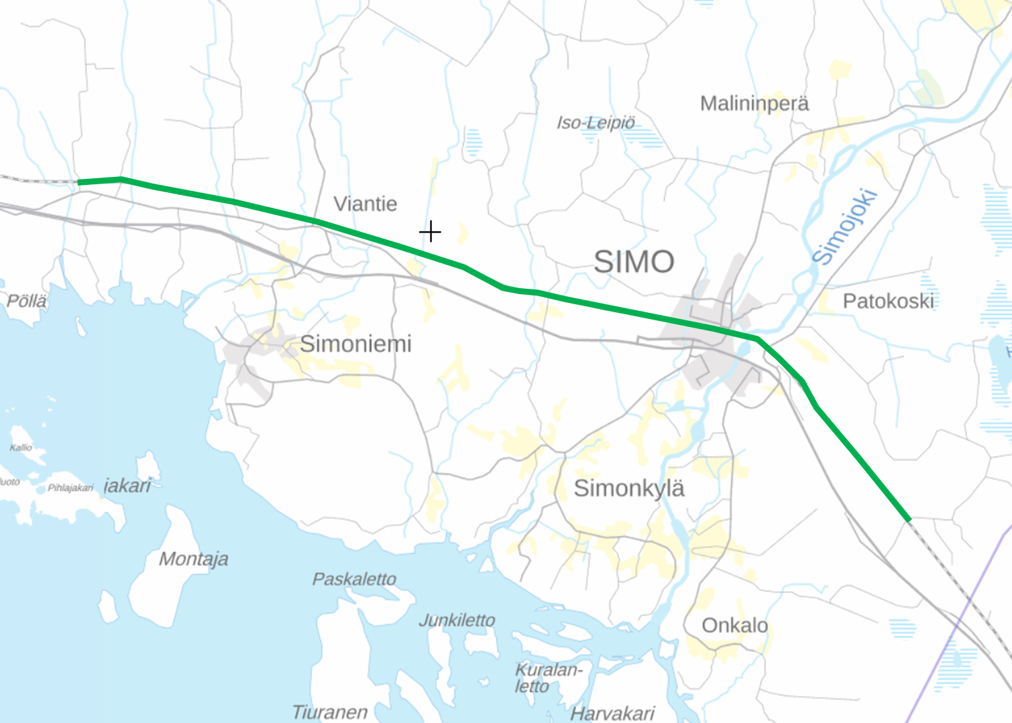
Tasoristeysturvallisuuden parantaminen välillä Halluajärvi-Horsma, RATATOIMITUS
Ratatoimituksen hakijana sekä hankkeen toteutuksen maksajana on Väylävirasto.
Maanhankintavastaava Sami Mantere Pohjois-Suomen Elinvoimakeskuksesta toimii Väyläviraston edustajana toimituksessa sekä korvausasioiden yhteyshenkilönä. Kari Viik Ramboll CM Oy:lta toimii avustajana.
Korvaukset maksetaan Lapin Elinvoimakeskuksen kautta.
Rakennuttajakonsulttina toimii Welado Oy, projektipäällikkönä Kimmo Saarela.
Tasoristeysturvallisuuden parantaminen välillä Halluajärvi-Horsma on osa Tasoristeysten parantamisohjelmaa Oulu-Laurila rataosalla.
Hankkeessa on tarkoituksena saattaa kaikki tasoristeykset määräysten mukaisiksi tai poistaa kokonaan rataverkon turvallisuuden parantamiseksi.

Slide 3
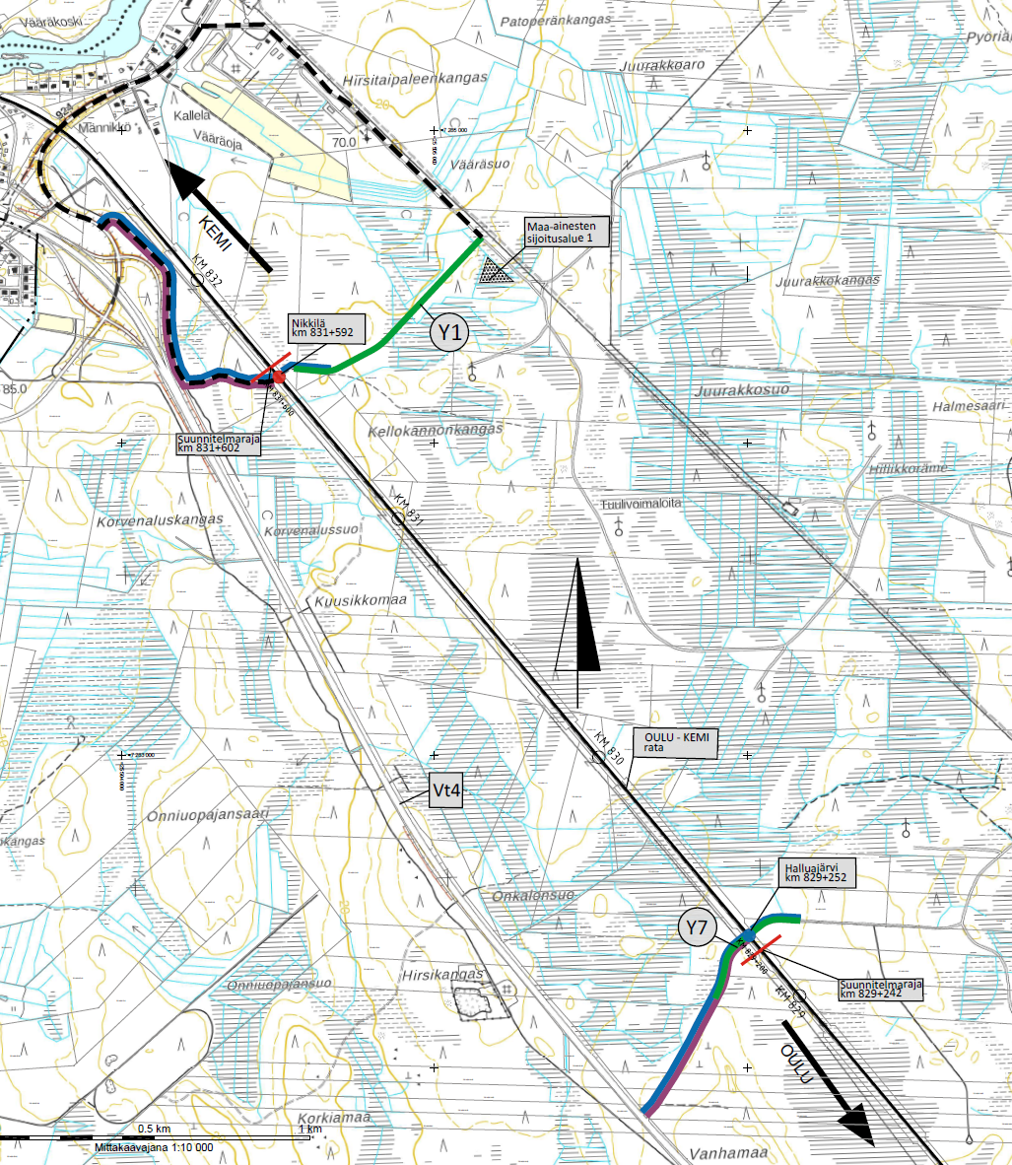
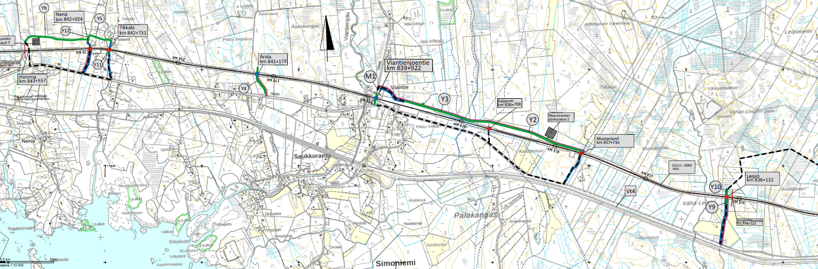
Hankkeen toimenpiteet
Hankealueen pituus on 16,7 km ja alueella sijaitsee 10 tasoristeystä, joista 6 poistetaan ja 3 parannetaan.
Horsman tasoristeys on parannettu aikaisemmin erillisessä hankkeessa.
Rakentamistyöt alkavat keväällä 2026 ja tavoitteena on saada ne valmiiksi loppuvuodesta 2026.

Slide 4
Puuston poisto ja Rakentamisen aikana huomioitavaa
Urakassa tehtävä puuston poisto:
  Poistettava hyötypuusto jää kiinteistön omistajalle. Puut katkotaan kauppamittoihin ja kasataan yhteen paikkaan kiinteistön rajalle, maanomistajan puolelle.
  Tilaajan alueelta hyötypuun poisto tehdään kauppamittoihin.
  Puuston mittaus kuuluu urakoitsijalle. Pienpuusto (<5 cm) jää urakoitsijalle. Tilaajan puusto jää urakoitsijalle.
  Urakoitsija vastaa kantojen sekä muun sopimusalueelta poistettavan kasvillisuuden poistosta.
Mahdollinen tärinä, kova pöly tai vastaava. Ottakaa heti yhteyttä
  Mestariin tai konekuskiin, että nyt tärisee liikaa.
  Pyritään yhteisesti ennalta estämään vahingot.
Jos vahinko tulee, niin ottakaa heti yhteys
  Urakoitsijaan
  Valvojakonsulttiin
  Väyläviraston asiamieheen

Slide 5
Edunvalvontakulut
Edunvalvonnasta voidaan määrätä korvausta 50 €/kokous, ilman todistusta ansion menetyksestä. Korvaus voidaan määrätä vain edunvalvonnasta toimituksessa (toimituskokous/maastokatselmus), ei suunnittelunaikaisesta tai muusta edunvalvonnasta yhdelle kiinteistön edustajalle. Korvaus sisältää matkat paikkakunnan sisällä.
Kiinteistön omistajan/edustajan tulee vaatia korvausta edunvalvonnasta.
Tätä suuremmat edunvalvonta kustannukset tulee esittää perusteltuna korvausvaatimuksena toimituksen loppuvaiheessa.
Asiamiehen käytöstä voidaan määrätä kohtuullinen korvaus riippuen korvausasian laajuudesta ja asian vaatimasta asiantuntemuksesta. Asiamiehen käytöstä tulee esittää kirjallinen korvausvaatimus perusteluineen.
Edunvalvontakulut maksetaan muiden korvausten yhteydessä toimituksen päätyttyä.

Slide 6
Hankkeen yhteystiedot
Väyläviraston projektipäällikkö
Juhan Tyrväinen, p. 029 534 3891, juhan.tyrvainen@vayla.fi
Väyläviraston edustaja maanhankintaa ja korvauksia koskevissa asioissa on
Sami Mantere, Pohjois-Suomen Elinvoimakeskus p. 050 3511 603, sami.mantere@elinvoimakeskus.fi
Avustajana Kari Viik, p. 040 765 5228, kari.viik@ramboll.fi
Rakennuttajakonsultti Welado Oy
Projektipäällikkö Kimmo Saarela, p. 040 712 9434, kimmo.saarela@welado.fi
Urakoitsijaa ei ole vielä valittu
Hankkeen sivut Väyläviraston-sivuilla:
https://vayla.fi/tasoristeysturvallisuuden-parantaminen-valilla-halluajarvi-horsma-ratasuunnitelma-simo
Oulu-Laurila-radan perusparannus Väyläviraston sivuille:
https://vayla.fi/oulu-laurila-radan-perusparannus

